Slide 1
ALBERTOVSKÝ DEN
CESTA ZA SNEM

Slide 2
PRVOTNÍ MYŠLENKA A CÍL
Iniciátor akce – maminka postiženého syna
Albertovské hry
Cíl -> Podpora lidí s poruchami mozku, DMO, úrazy, nádory...
Ukázat možnosti samostatného fungování
Možnosti ve sportu
Samostatnost v práci

Slide 3
PRO KOHO JE AKCE POŘÁDÁNA?
Pro pacienty po úrazech mozku a cévních mozkových příhodách
Blízké osoby pacientů
Odborníky, kteří s nimi pracují
Pro členy veřejnosti, které toto téma zajímá

Slide 4
PROGRAM AKCE
Soutěž týmů složených z pacientů, rodin, studentů a zaměstnanců KRL
5 stanovišť po cca 60 minutách
Výpravy v KRL v pravidelných intervalech
Možnost vyzkoušet si trenažéry na vlastní kůži – pro širokou veřejnost
Informace různých rehabilitačních odborníků KRL o dané problematice
Informace o tom, jak těmto lidem nejlépe pomáhat
Informace o možnostech vzdělávání rehabilitačních odborníků
Prohlídka/den otevřených dveří KRL

Slide 5
5 STANOVIŠŤ
Trenažery handbike
Disk golf
Paměťová soutěž s kufrem plným věcí (hlavolamy, kvízy, vůně, ten kufr,…)
Lukostřelba
Trenažer multifunkční (pádlování, veslování, běžky)

Slide 6
KDY, KDE A V KOLIK?
18. května 2022
Albertov před nemocnicí v ulici Studničkova, pod Nuselskými schody
Startujeme ve 12:00
Konec nejpozději v 21:00

Slide 7
ZÁVĚREČNÉ VYHLÁŠENÍ A ZAKONČENÍ
Odměna za účast
Vyhlášení tahouna týmu – každý tým si sám odhlasuje svého nejúspěšnějšího člena
Poděkování za uskutečnění akce
Závěrečné slovo paní primářky

Slide 8
MODERÁTOR AKCE
Jakub Ouvín
Moderátor na Drive A Óčku
Reprodukovaná hudba

Slide 9
ROZHOVORY
Terapeuti
Zástupci nemocnice
Zástupce městské části
Partneři

Slide 10
ORGANIZÁTOŘI
Cesta za snem
Všeobecnou fakultní nemocnice Praha
Klinika Rehabilitačního lékařství
1. lékařská fakulta Uk
Notes:
Ohodnocení organizátorů

Slide 11
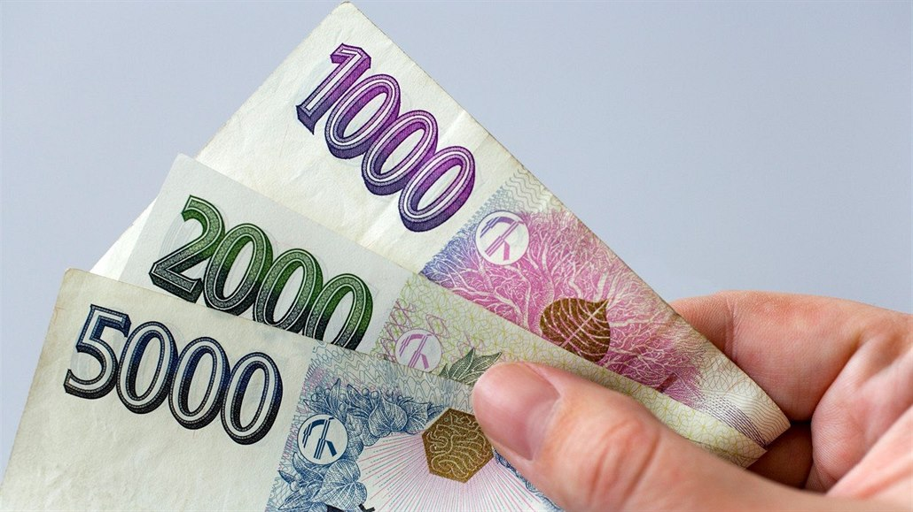
FINANCE
Celkový rozpočet: 56 000,-
Konkrétní položky:
propagace (deníky, billboard): 12000,-, grafika: 6000
moderátor (5000 plus DPH)
brigádníci (5x 1000,- + 500,- na občerstvení)
WC: 2000,- /den
výroba filmu, fotograf, kameraman, střihač (zbytek peněz)

Slide 12
ZÁZEMÍ + HYGIENA + BEZPEČNOST
- zázemí Všeobecné fakultní nemocnice
Občerstvení
cateringová firma
Hygiena
WC na fakultě
1x přenosné bezbariérové WC
Bezpečnost
zdravotníci z VFN
Notes:
Ohodnocení organizátorů

Slide 13
ZÁŠTITA AKCE
městská část Praha 2
Ministerstvo zdravotnictví a sociálních věcí

Slide 14
PROPAGACE AKCE
letáky od A5 až A1
sociální sítě
články v denících společnosti VLTAVA LABE MEDIA a. s.

Slide 15
PROPAGACE SPONZORŮ
vlajky
bannery
sociálních sítě
letáčky
prostřednictvím moderátora
televize: Praha TV

Slide 16
Děkujeme za pozornost ☺
Kateřina Pletková
Alžběta Anna Šimurdová
Aneta Polívková
Jakub Bradáč
Veronika Szabóová
Iveta Koubská
Petra Michalová
Petra Maráčková
David Ploc
Mikeš Kořínek

